Slide 1
Open Source mit .NET
Benchmark.NET, Roslyn und Multi-Targeting im Open Source Alltag

Slide 2
Agenda
Was ist Light.GuardClauses?
Performance-Optimierung mit Benchmark.NET
Multi-Targeting mit dem neuen csproj-Format
Roslyn zur Codegenerierung und –Validierung
Zwischenfragen und Anmerkungen erlaubt!

Slide 3

Über mich
Kenny Pflug
Senior Software Developer bei Synnotech
Doktorand an der Universität Regensburg
Twitter: @feO2x
GitHub: feO2x
YouTube: youtube.com/c/kennypflug

Slide 4

Was ist Light.GuardClauses?
Live Demo

Slide 5
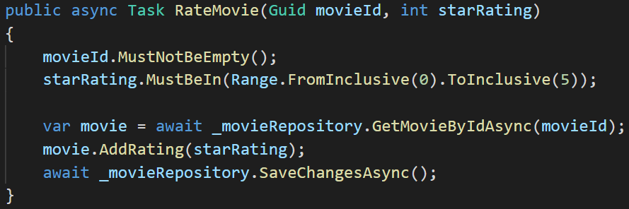
Weitere Beispiele: GUIDs und Ranges

Slide 6
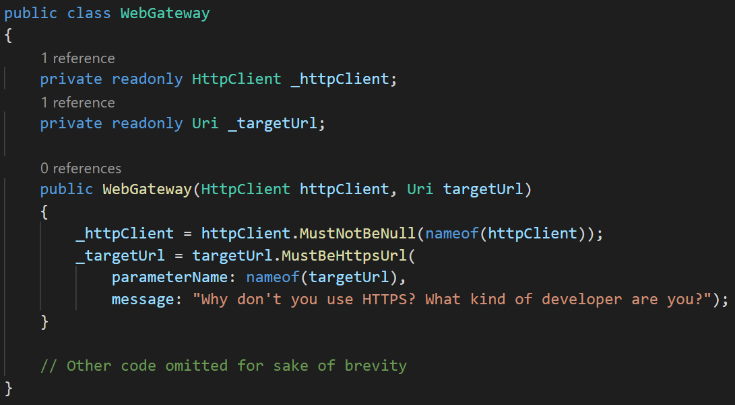
Weitere Beispiele: URIs und benutzerdefinierte Exception Messages

Slide 7
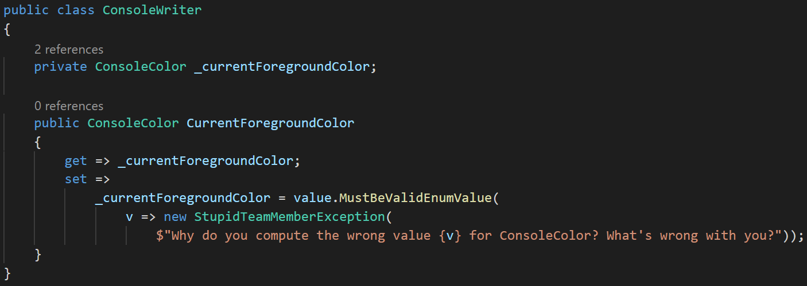
Weitere Beispiele: benutzerdefinierte Exceptionobjekte

Slide 8
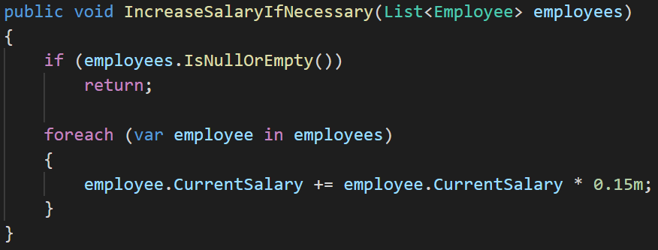
Weitere Beispiele: Assertions ohne Exception

Slide 9
Zusammengefasst
Light.GuardClauses bietet statische Extension Methods zur Validierung von Parametern
Für Produktivcode gedacht
Assertions beginnend mit Must werfen Exceptions, andere Assertions geben bool zurück
Sinnvolle Standardnachrichten im Fehlerfall
Parametername und Nachricht oder gar Exception benutzerdefinierbar
Liste aller Assertions
Unterstützt die Frameworks
.NET Standard 2.0 und 1.0
.NET 4.5, .NET 4.0, .NET 3.5, .NET 3.5 Compact Framework
Silverlight 5
Implementiert ReSharper Contract Annotations
Erhältlich als NuGet Package oder Single-Source-File

Slide 10
Performanceoptimierung
Mit Benchmark.NET

Slide 11
Ziele für Performanceoptimierung in .NET Prozessen
Eliminiere unnötige Verarbeitungsschritte
Allokiere sowenig Objekte wie möglich auf dem Heap
Schreibe CPU-Cache-freundlichen Code
„Ziehe alle Register“ der CPU
Wichtig: habe eine quantifizierbares Performanceziel und messe vorher und nachher.

Slide 12
Memory Model des Datenteils von .NET Prozessen
Stack
Heap
Contact
Contact
newPerson (Contact)
contacts (List<Contact>)
List<Contact>
Contact[]
args (string[])
Main
string[]

Slide 13
Wie wird aus C# Code Maschinencode?
Roslyn
CSC
CLR JIT
.cs Dateien C# Quellcode
DLL (MSIL)
Plattformunabhängige
Zwischensprache
Maschinencode

Slide 14
Typische Modifizierte Harvard Architektur
CPU mit 4 Kernen
CU
ALU
CU
ALU
CU
ALU
CU
ALU
RAM
GPU
PCI-E
Memory Bus
L1 D
L1 I
L1 D
L1 I
L1 D
L1 I
L1 D
L1 I
L2 Cache
L2 Cache
L2 Cache
L2 Cache
L3 Cache
DMI
Platform Controller Hub
USB
SATA
PCI

Slide 15
Wichtige Zugriffszeiten

Slide 16
Optimierung einer Assertion am Beispiel

Slide 17
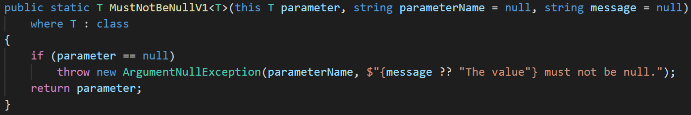
Optimierung einer Assertion: Intuitive Implementierung
Benchmark | Durchschnittliche Laufzeit
Imperative | ~0,3ns
Intuitive | ~1,3ns

Slide 18
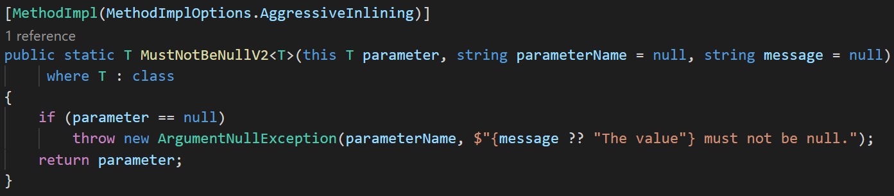
Optimierung einer Assertion: Aggressive Inlining
Benchmark | Durchschnittliche Laufzeit
Imperative | ~0,3ns
Intuitive | ~1,3ns
Aggressive Inlining | ~0,3ns

Slide 19
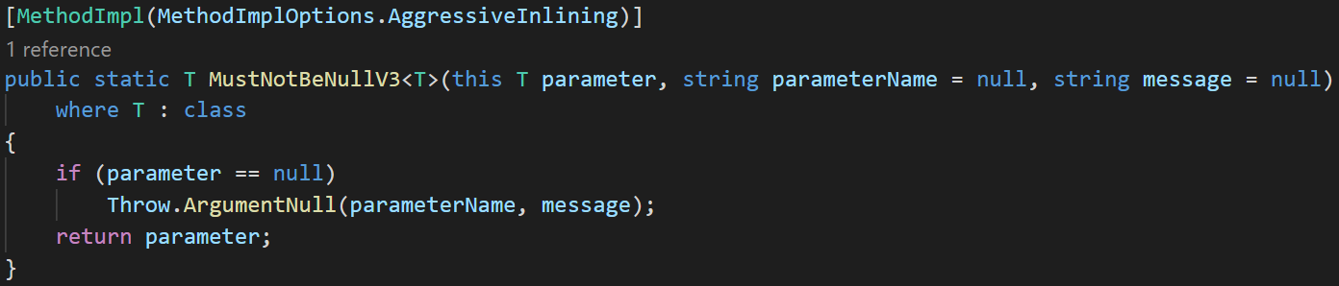
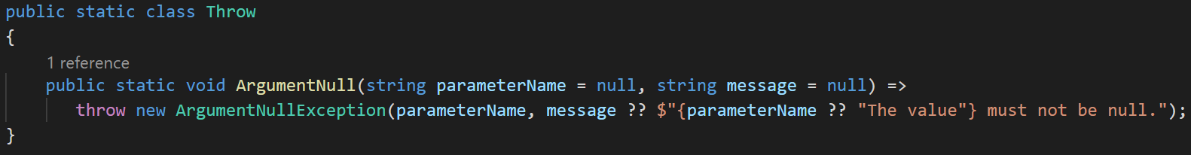
Optimierung einer Assertion: Throw in anderer Methode

Slide 20
Performance-Ergebnisse für MustNotBeNull

Slide 21
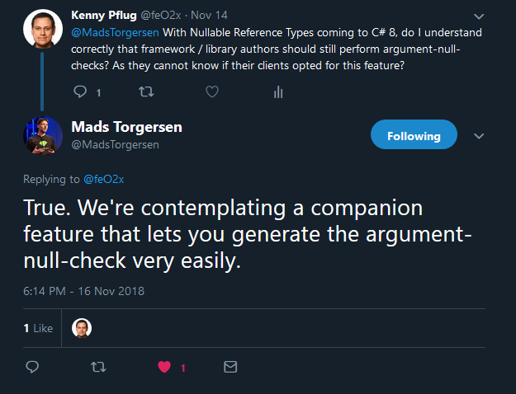
Nullable Reference Types in C# 8

Slide 22
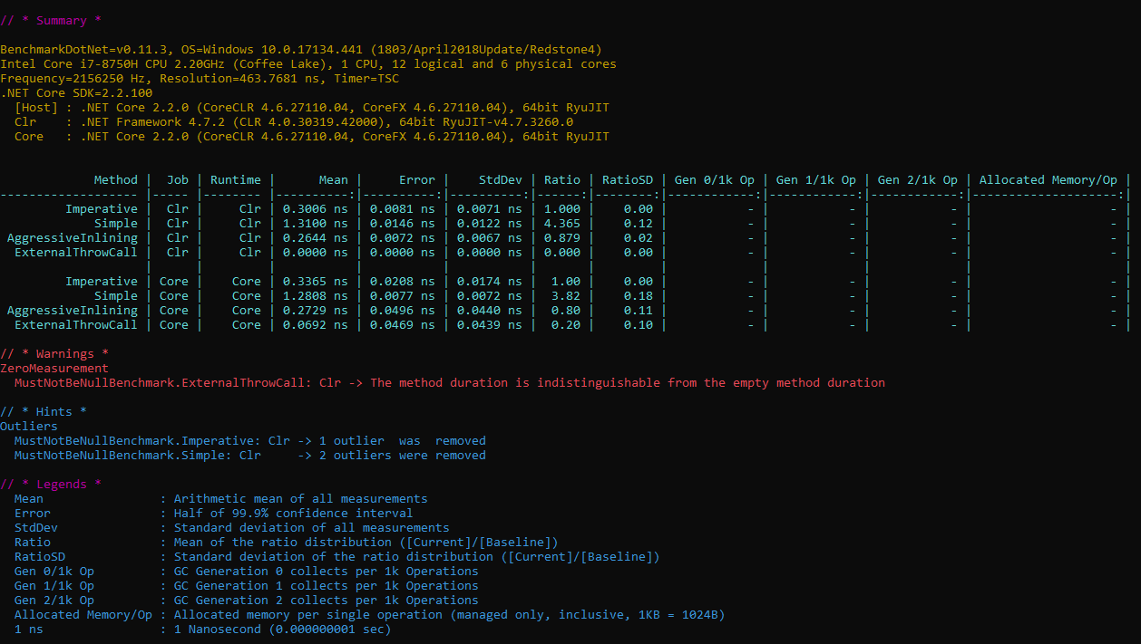
Benchmark.NET Ausgabe für MustNotBeNull

Slide 23
Wie funktioniert Benchmark.NET?
Benchmark 1
Runtime .NET
Host-Prozess
Benchmark 1
Runtime .NET Core
Benchmark 2 Prozess
…

Slide 24
Ablauf eines Benchmark.NET-Prozesses
Pilot – Ermittlung der notwendigen Operationen
Overhead – Ermittlung des Overheads von Benchmark.NET
Actual Warmup – Aufrufen der Benchmarkmethode zur JIT-Kompilierung
Actual Workload – Erfassen der tatsächlichen Messwerte
Result – Ergebniszusammenstellung (Average Workload - Average Overhead)

Slide 25


Benchmark.NET Maintainer
Andrey Akinshin
Adam Sitnik

Slide 26

Ein weiterer Helfer
Federico Andres Lois

Slide 27
Weitere Ergebnisse: MustBeGreaterThan

Slide 28
Weitere Ergebnisse: IsValidEnumValue
48 Bytes
24 Bytes
48 B
48 B

Slide 29
Weitere Ergebnisse: IsSubstringOf

Slide 30
Zusammenfassung Performanceoptimierung
Ziele setzen und messen
Die Interna verstehen (CLR, Memory Management, Computerarchitektur)
Weiterführende Quellen:
[1] – Pro .NET Memory Management – Konrad Kokosa, Apress Media, 2018
[2] – Writing High-Performance .NET Code – Ben Watson, 2018
[3] – Benchmark.NET
[4] – Awesome .NET Performance – Adam Sitnik, GitHub

Slide 31
csproj mit MSBuild 15
Grundlagen – Live Demo

Slide 32
Grundlagen von MSBuild Projektdateien
MSBuild Projektdateien sind deklarative XML-Dateien.
Das Wurzelelement ist muss <Project> heißen.
Darunter kann man folgende Kindelemente setzen:
Variablenansammlungen:
<PropertyGroup> (Variablen mit selben Namen werden ersetzt)
<ItemGroup> (Variablen mit selben Namen werden in dieselbe Collection geschoben)
<Target> (Kommandos, die ausgeführt werden von MSBuild)
<Import> (Einbinden anderer MSBuild Projektdateien
Auf jedem Element kann eine <Condition> gesetzt werden. Sie entsprechen einer If-Abfrage und in ihnen werden üblicherweise bestimmte Variablenwerte geprüft. z.B.: ‘$(Configuration)’ == ‘DEBUG’
Weitere Dokumentation unter: https://docs.microsoft.com/en-us/visualstudio/msbuild

Slide 33
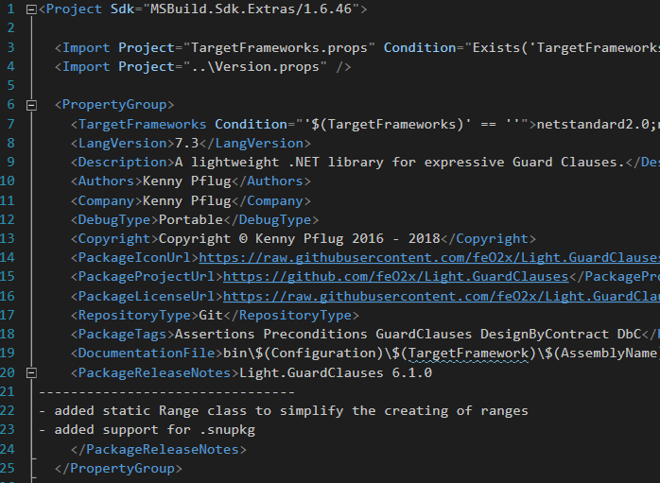
Neuerung in MSBuild 15
Aufgeräumter
leichter händisch editierbar, direkt in VS
Mit <TargetFrameworks> kann von einem Projekt aus für mehrere Zielplattformen kompiliert werden
Keine Assembly-Attribute mehr notwendig (aber optional möglich)
NuGet-Paketinformationen können in Projektdatei eingebettet werden (sowohl zum Erstellen als auch zum Referenzieren)

Slide 34
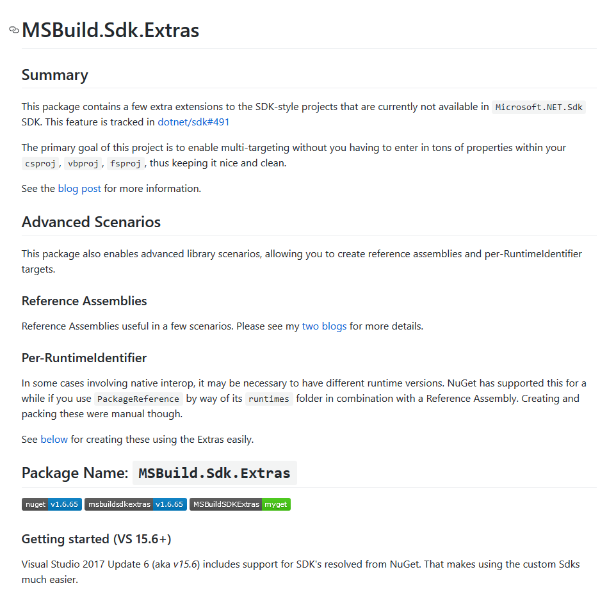

Noch mehr Zielplattformen: MSBuildSdkExtras von Oren Novotny

Slide 35

Leider noch nicht für WPF und WinForms
Standardmäßig treten Probleme auf, wenn man WPF oder WinForms Projekte auf das neue csproj-Format umstellt. Betroffen sind v.a.
Designer
Codeunterstützungstools wie ReSharper
Microsoft unterstützt das neue Format offiziell noch nicht für diese Projekttypen
Warten auf .NET Core 3.0!

Slide 36
Roslyn
Codegenerierung –und Validierung mit Microsofts quelloffenen Compiler

Slide 37
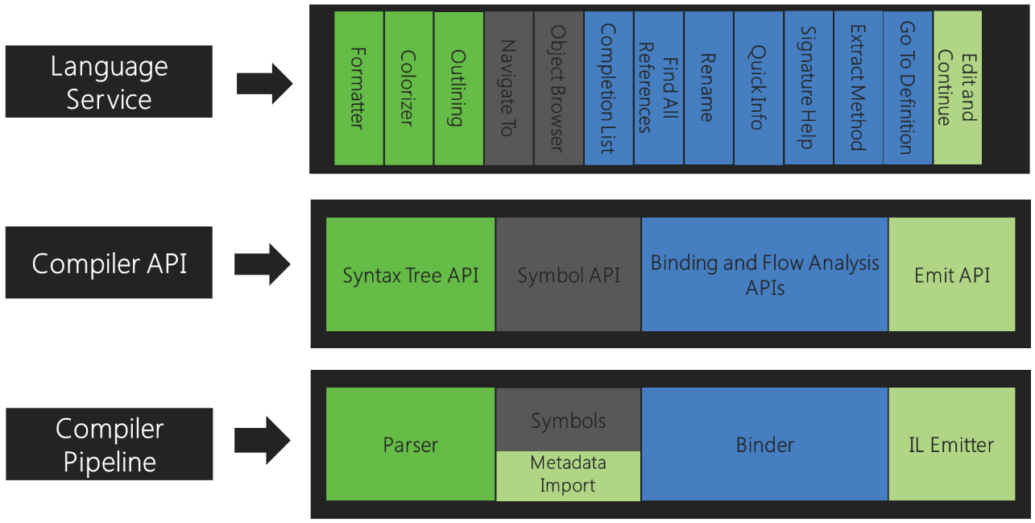
Aufbau der .NET Compiler Plattform [5]

Slide 38
Zusammenfassung
Zur Validierung von wiederkehrenden XML Kommentaren
Für das Single-Source File Deployment
Quellen:
[5] - .NET Compiler Platform („Roslyn“) Overview

Slide 39
Vielen Dank für die Aufmerksamkeit
Gibt es Fragen?
Lust auf ein Bierchen?

